Slide 1

PHÂN TÍCH DỮ LIỆU KHÁCH HÀNG VÀ KINH DOANH CỦA NHÀ PHÂN PHỐI XE ĐẠP 99 BIKES
NHÓM 5:
Bùi Thúy Huyền
Lê Bình Thanh
Trần Chí Bảo
Nguyễn Tuấn Vũ

Slide 2
NỘI DUNG CHÍNH
TỔNG QUAN VỀ BỘ DỮ LIỆU VÀ HƯỚNG PHÂN TÍCH
ĐÁNH GIÁ VỀ TÌNH HÌNH DOANH THU, LỢI NHUẬN VÀ SẢN PHẨM
PHÂN TÍCH NHÂN KHẨU HỌC CỦA KHÁCH HÀNG VÀ RFM
PHÂN TÍCH MỨC ĐỘ QUAY LẠI CỦA KHÁCH HÀNG THEO COHORT
ĐỀ XUẤT KINH DOANH VÀ THU HÚT KHÁCH HÀNG

Slide 3
TỔNG QUAN VỀ BỘ DỮ LIỆU VÀ HƯỚNG PHÂN TÍCH

Slide 4
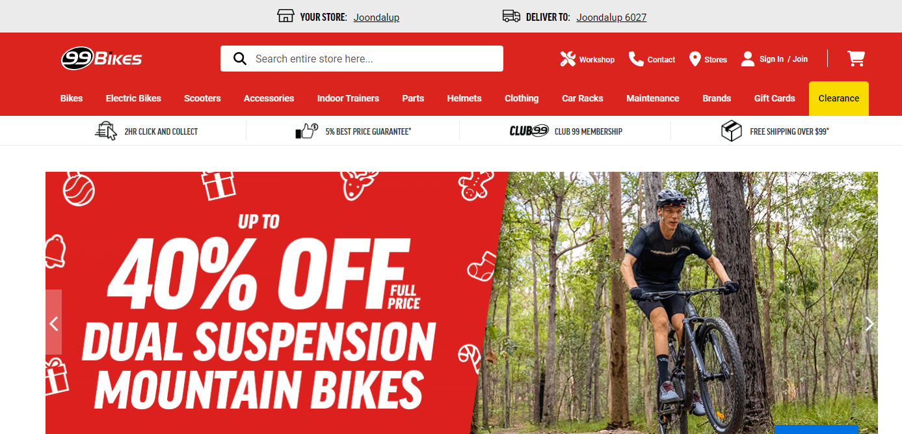
Tổng quan về bộ dữ liệu
99bikes, thành lập vào tháng 5 năm 2007, là một công ty bán lẻ sản phẩm xe đạp, phụ kiện và quần áo cho các bikers hàng đầu nước Úc.
Công ty tâm huyết trong việc tìm kiếm sản phẩm phù hợp với từng khách hàng và chia sẻ những mẹo bổ ích cho khách hàng có niềm đam mê với xe đạp nói chung.
Sản phẩm của công ty còn chú trọng vào việc đảm bảo an toàn và hạn chế tổn thương cho người sử dụng
Các nhóm sản phẩm chính: xe đạp, xe đạp chạy bằng điện, xe trượt (scooter), phụ kiện xe đạp, máy tập thể hình tại nhà, quần áo, mũ bảo hiểm
Dịch vụ: mua bán, sửa chữa và tư vấn
Nhãn hiệu: hơn 100 nhãn hiệu khác nhau.
Bộ dataset 99bikes mô tả tình hình kinh doanh của công ty trong năm 2017 với các giao dịch ghi nhận từ tháng 1 tới tháng 12 với 6 nhãn hàng khác nhau thuộc nhóm sản phẩm Xe đạp (Bikes)

Slide 5
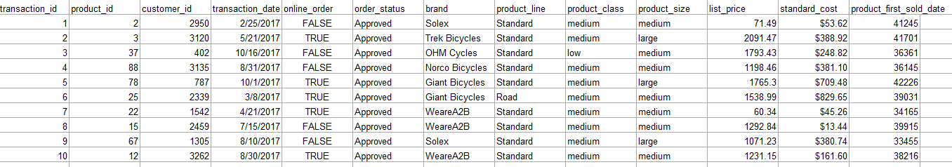
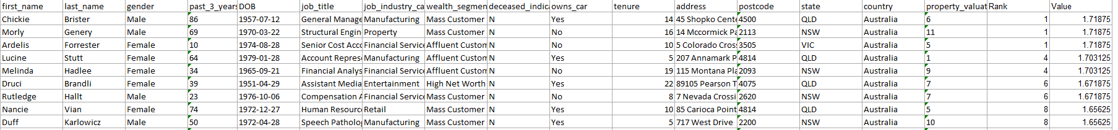
Tổng quan về bộ dữ liệu
Bộ dataset 99bikes gồm 4 bảng:
Transactions: Tổng hợp giao dịch mua bán sản phẩm xe đạp trong năm 2017 của hãng 99bikes
2. NewCustomerList: Thông tin khách hàng mới (chưa thực hiện giao dịch mua bán)

Slide 6
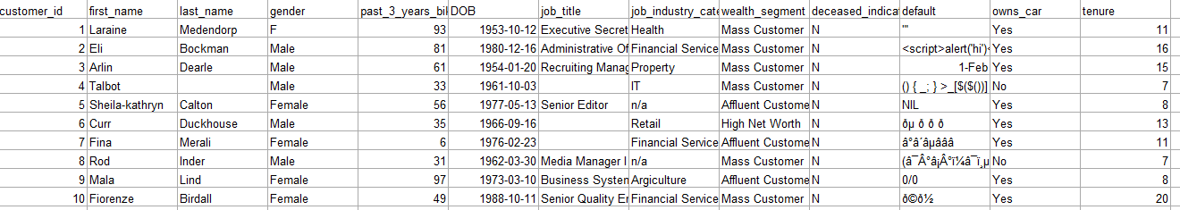
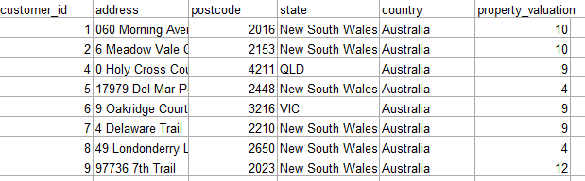
Tổng quan về bộ dữ liệu
3. CustomerDemographic: Thông tin khách hàng cũ (đã thực hiện các giao dịch mua bán)
4. CustomerAddress: Địa chỉ của khách hàng cũ

Slide 7
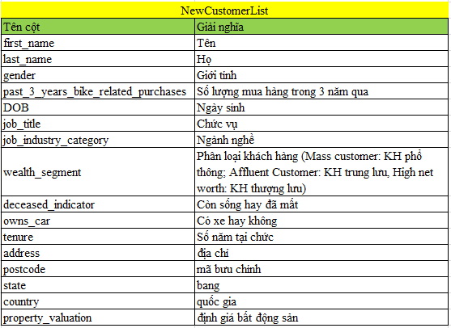
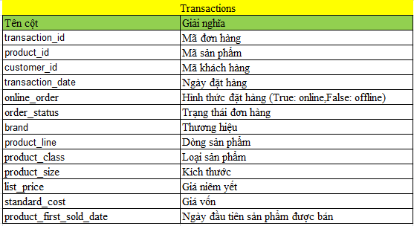
Data dictionary

Slide 8
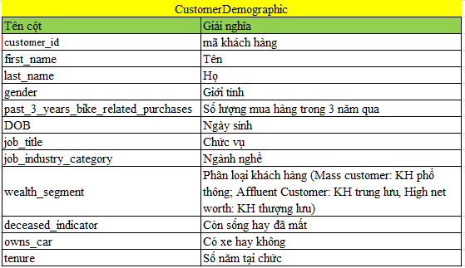
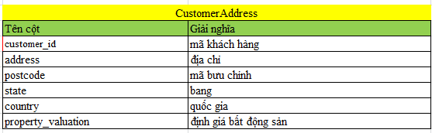
Data dictionary

Slide 9
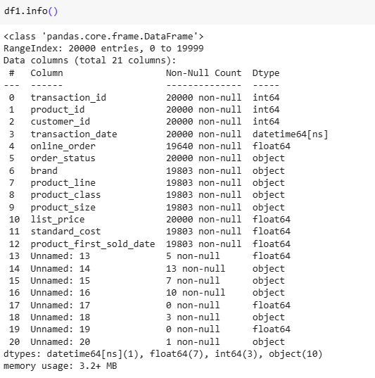
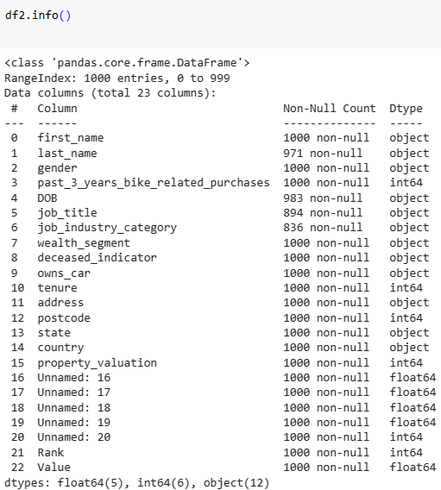
Tiền xử lý dữ liệu
Bảng df1 là bảng Transactions:
Bảng df2 là bảng NewCustomerList:

Slide 10
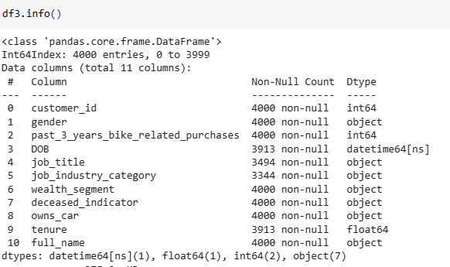
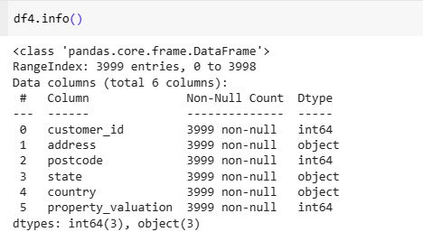
Tiền xử lý dữ liệu
Bảng df3 là bảng CustomerDemographic:
Bảng df4 là bảng CustomerAddress:

Slide 11
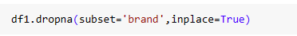
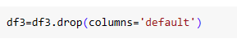
Tiền xử lý dữ liệu
Chỉnh sửa cột ‘brand’ để không còn giá trị na trong bảng Transactions
Loại bỏ cột ‘default’ không cần thiết trong bảng CustomerDemographic

Slide 12
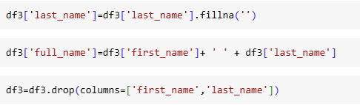
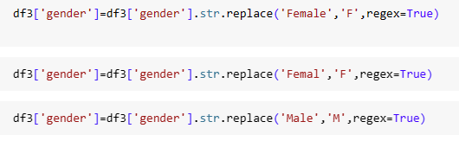
Tiền xử lý dữ liệu
Tạo cột ‘full_name’ và loại bỏ cột first_name và last_name
Chỉnh sửa định dạng cột ‘gender’

Slide 13
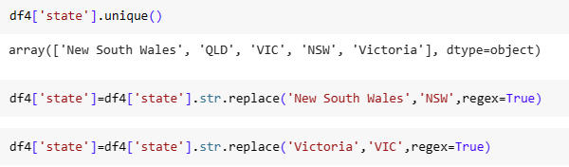
Tiền xử lý dữ liệu
Chỉnh sửa định dạng tên Bang của cột ‘state’ của bảng CustomerAddress
Cuối cùng kết hợp bảng df1, df3 và df4 để phân tích

Slide 14
Hướng phân tích
Phân tích tình hình kinh doanh của 99bikes
Tổng quan về tình hình kinh doanh
Tình hình tăng trưởng diễn ra như thế nào
Hình thức mua hàng nào phổ biến hơn
Phân tích theo nhãn hàng và sản phẩm
Nhãn hàng nào đem lại lợi nhuận và doanh thu nhiều nhất
Biên độ lợi nhuận như thế nào?
Phân tích tệp KH cũ và mới
Phân tích theo nhân khẩu học
RFM
Phân tích retention rate sử dụng cohort analysis
Xu hướng mua hàng theo dòng sản phẩm, mức giá, kích cỡ như thế nào
Tháng nào có sự tăng trưởng vượt bậc/giảm sút
So sánh doanh thu giữa 2 hình thức mua hàng
Xem xét hiệu quả của các chiến dịch marketing hiện tại, đề xuất và bổ sung để cải thiện doạnh thu
Lợi nhuận chiếm bao nhiêu phần trăm doanh thu
Tìm ra sản phẩm được mua nhiều nhất/ít nhất và đem lại lợi nhuận cao nhất/thấp nhất
Phân tích tệp KH theo độ tuổi, thu nhập và vị trí địa lý
Tỷ lệ quay lại và rời bỏ của khách hàng là bao nhiêu
Đưa ra các chiến lược phù hợp để thúc đẩy tỷ lệ quay lại/ giảm thiểu tỷ lệ rời bỏ
Phân lọa khách hàng nhằm tìm hiểu thói quen mua sắm
Tìm ra tương quan giữa tệp KH cũ và mới nhằm có chính sách phù hợp
Phân tích percentiles
Có các đề xuấ liên quan tới việc đẩy mạnh/thay thế sản phẩm không mang lại lợi nhuận cao
Tìm hiểu chỉ số ROI thể hiện lợi nhuận khách hàng mang lại cho công ty

Slide 15
PHÂN TÍCH TÌNH HÌNH KINH DOANH

Slide 16
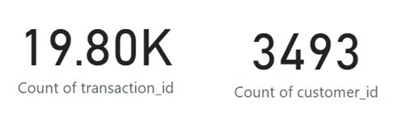
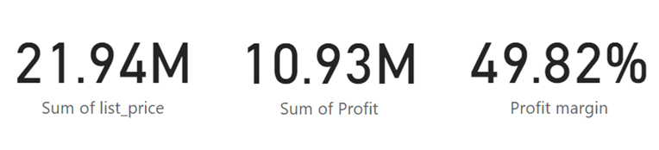
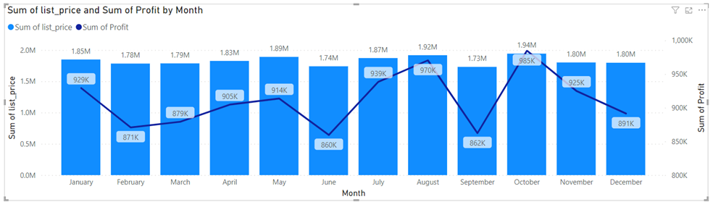
Đánh Giá Tình Hình Kinh Doanh Năm 2017
Trong năm 2017 đã có 19,800 giao dịch mua bán được thực hiện bởi 3493 khách hàng đem lại tổng doanh thu là 21,940,161.82$, và lợi nhuận là 10,930,014.48$ (tỷ lệ lợi nhuận là 49.82%).

Slide 17
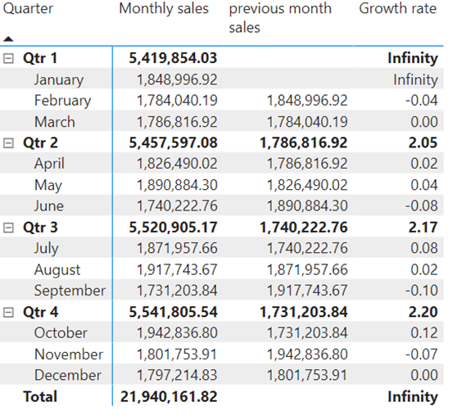
Nhìn chung, tỷ lệ tăng trưởng về doanh thu ở mức ổn định, không có sự chênh lệch đáng kể về doanh thu tổng giữa các tháng.
Tuy nhiên, tỷ lệ tăng trưởng thấp, không có sự tăng trưởng vượt bậc đáng ghi nhận. Doanh thu và lợi nhuận có sự tương quan lớn, khi doanh thu tăng thì lợi nhuận cũng tăng và ngược lại.
Dữ liệu cũng cho thấy sự sụt giảm nhẹ về doanh thu vào tháng 2,6,9 và tháng 11 (cuối hè, đầu đông và cuối xuân).

Slide 18
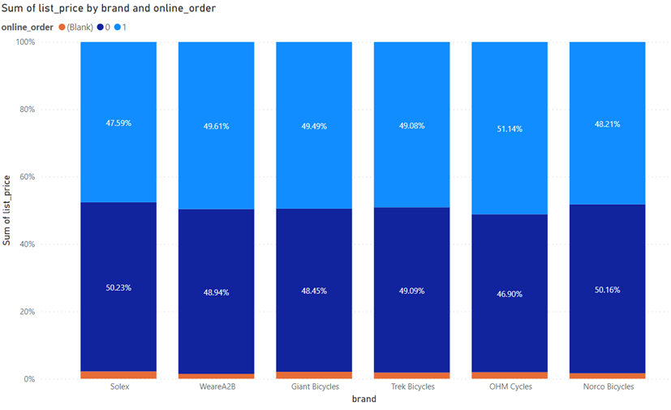
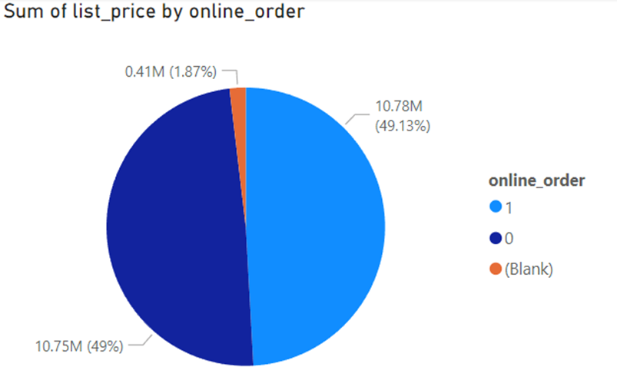
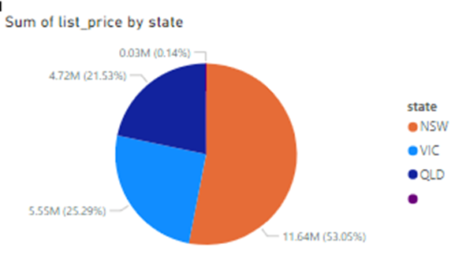
Phân Tích Theo Hình Thức Mua Hàng
và Vị Trí Địa Lý
•99bikes không chỉ cung cấp dịch vụ mua hàng trực tuyến mà còn có rất nhiều chi nhánh của hàng trải dài khắp nước Úc, cho phép khách hàng lựa chọn hình thức phù hợp với nhu cầu của bản thân
•Tỷ lệ mua hàng ở 2 loại hình online và offline khá cân bằng với 49.13% doanh số đến từ hình thức mua hàng online và 49% doanh thu đến từ hình thức mua hành offline
•Dữ liệu về doanh thu của các nhãn hàng cũng cho thấy sự cân bằng giữa tỷ lệ mua hàng online và offline
•Bang đóng góp doanh thu nhiều nhất là New south wales với hơn 11.6 triệu USD, chiếm hơn 50% doanh thu tổng

Slide 19
PHÂN TÍCH THEO NHÃN HÀNG VÀ SẢN PHẨM

Slide 20
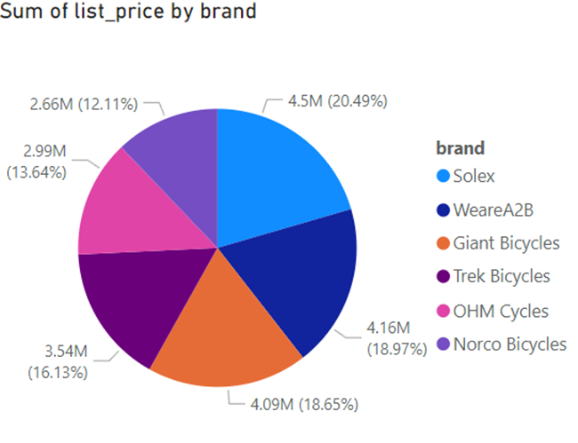
Phân Tích Theo Nhãn Hàng
99 Bikes cung cấp các sản phẩm xe đạp từ 6 nhãn hàng chính: Solex, WeareA2B, Giant Bicycles, Trek Bicycles, OHM cycles và Norco Bicycles
3 nhãn hàng đóng góp vào doanh thu nhiều nhất là Solex, WeareA2B và Giant Bicycles trong đó các giao dịch mua sản phẩm thuộc nhãn hàng Solex mang lại doanh thu gần 4.5$ đô la (chiếm 20,49%). Hãng Norco Bicycles mang lại doanh thu thấp nhất với hơn 2.6tr$ (chiếm 12.11%)

Slide 21
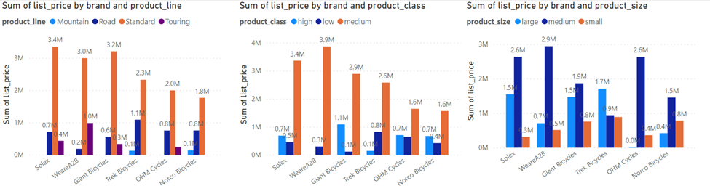
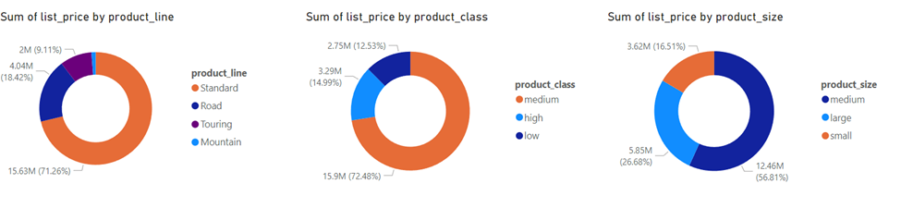
Nhìn chung, doanh thu có sự phân hóa đáng kể theo dòng sản phẩm, mức giá và kích cỡ. Cụ thể
Doanh thu chủ yếu đến từ dòng sản phẩm tiêu chuẩn, mức giá tầm trung và kích cỡ trung bình.
Các phẩm đặc thù như xe đạp leo núi, đường trường và thi đấu có mức doanh thu thấp hơn hẳn. Điều này có thể dễ dàng lý giải vì những sản phẩm này thường chỉ sử dụng vào những mục đích cụ thể, không phổ biến bằng sản phẩm Standard khi khách hàng có thể sử dụng hằng ngày.
Dữ liệu cũng cho thấy sự lựa chọn về khoảng giá mua của khách hàng khi mặt hàng có giá tầm trung đang mang lại doanh thu nhiều nhất

Slide 22
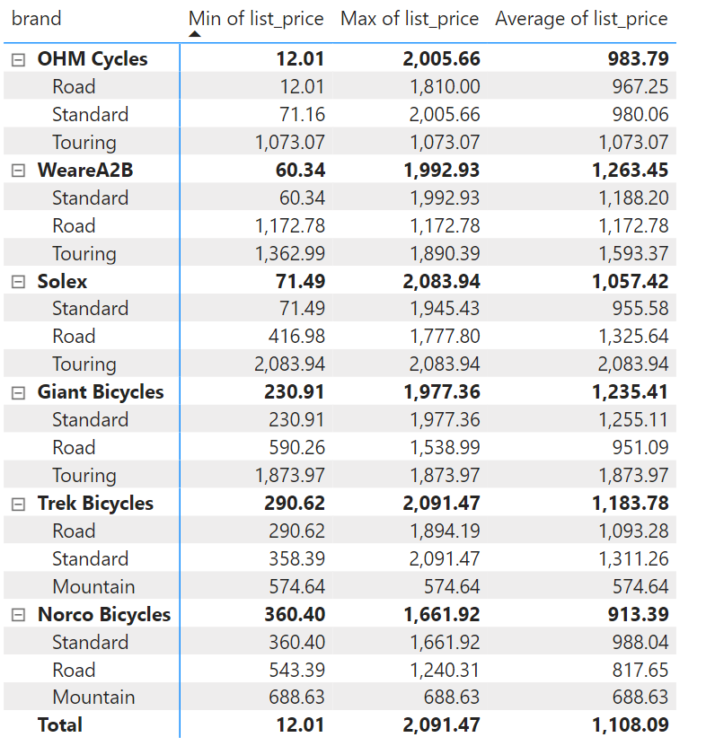
Phân Tích Theo Nhãn Hàng
Hãng WeareA2B và Solex offer dòng sản phẩm standard, dòng sản phẩm được mua nhiều nhất ở khoảng giá dễ chịu nhất >> đây có thể là lý do khách hàng mua nhiều sản phẩm ở hai nhãn hàng này hơn

Slide 23
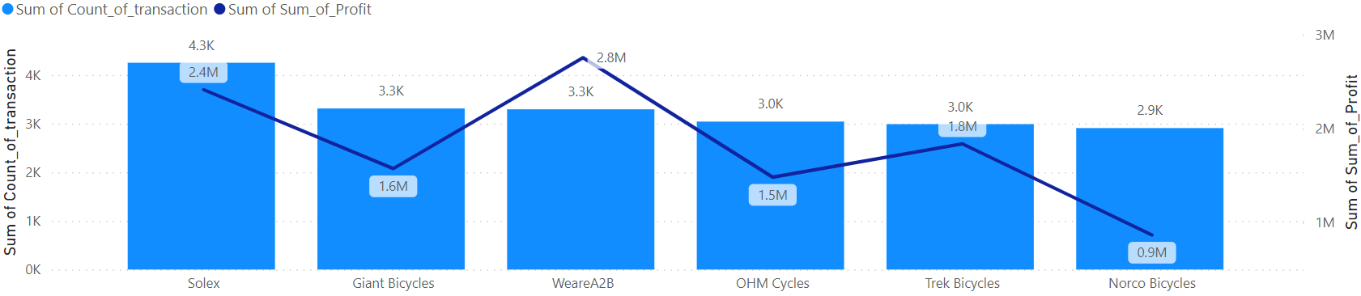
Biên độ lợi nhuận của các nhãn hàng
Nhãn hàng WeareA2B dù có tổng doanh thu và số lượng đơn hàng xếp thứ 2 nhưng lại mang lại lợi nhuận nhiều nhất với gần 2.8tr $

Slide 24
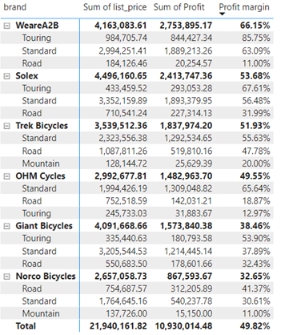
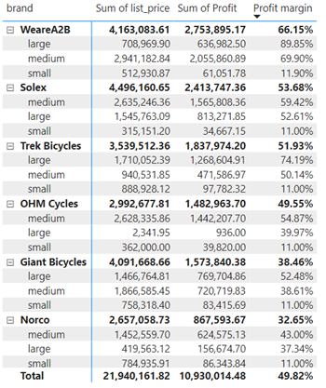
Biên độ lợi nhuận của các sản phẩm
• Profit margin cao nhất ở dòng sản phẩm Touring size large của hãng WeareA2B >> cần xem xét đẩy mạnh các chiến dịch marketing đối với dòng sản phẩm này để tăng doanh thu
• Các sản phẩm của hãng Norco đều có profit margin khá thấp, đặc biệt ở sản phẩm Moutain mức giá thấp và size small >> cần xem xét lại chính sách giá, đánh giá chất lượng sản phẩm và quyết định có thay thế hoặc loại bỏ dòng sản phẩm này hay không.

Slide 25
PHÂN TÍCH THEO TỆP KHÁCH HÀNG

Slide 26
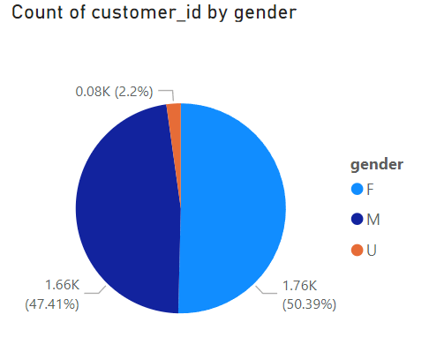
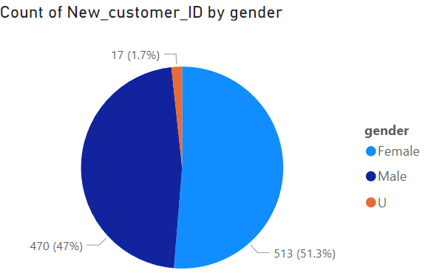
Phân Tích Theo Giới Tính
Khách hàng cũ
Khách hàng mới
Gần như không có sự khác biệt về tỷ lệ KH xét theo giới tính ở tệp khách hàng cũ và mới

Slide 27
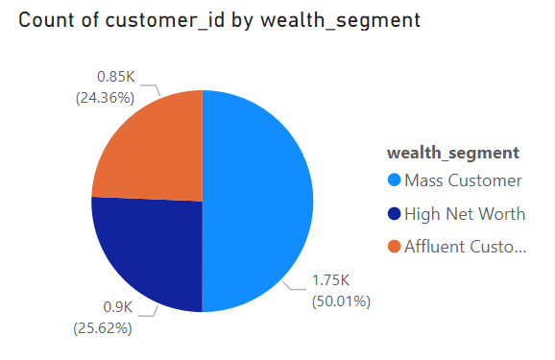
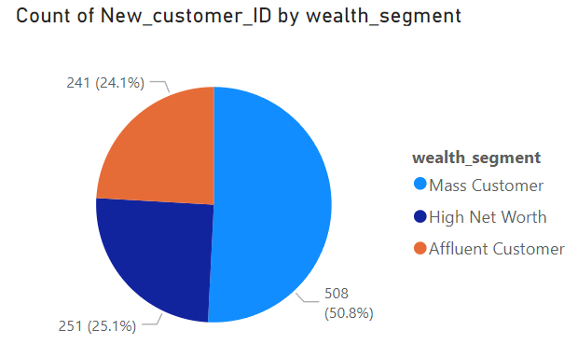
Khách hàng cũ
Khách hàng mới
Gần như không có sự khác biệt về tỷ lệ KH xét theo thu nhập. Khách hàng cũ và mới chủ yếu đến từ nhóm khách hàng phổ thông, chiếm hơn 50 %

Slide 28
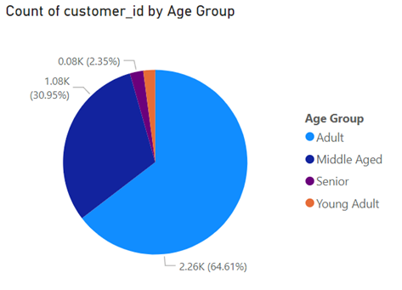
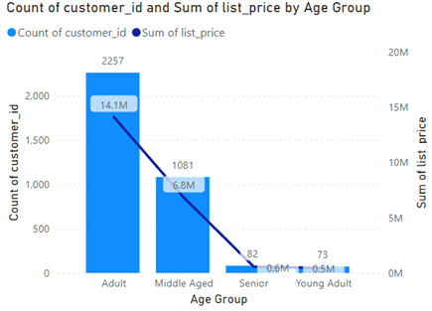
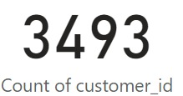
Phân Tích Theo Độ Tuổi – Khách hàng cũ
Phân loại độ tuổi theo tiêu chí:
<=18 tuổi: Thanh niên
Từ 18 đến 45 tuổi: Người trưởng thành
Từ 45 đến 65 tuổi: Trung niên
Từ 65 trở lên: Người già
Dễ dàng thấy rằng khách hàng chủ yếu là người trưởng thành, nhóm khách hàng này thường có nhu cầu thể dục thể thao nhiều nhất, đồng thời thuộc nhóm tuổi lao động,
Nhóm tuổi đóng góp về doanh thu ít nhất là Thanh niên có thể do chưa tự chủ về tài chính và ý thức thể dục thể thao chưa cao.

Slide 29
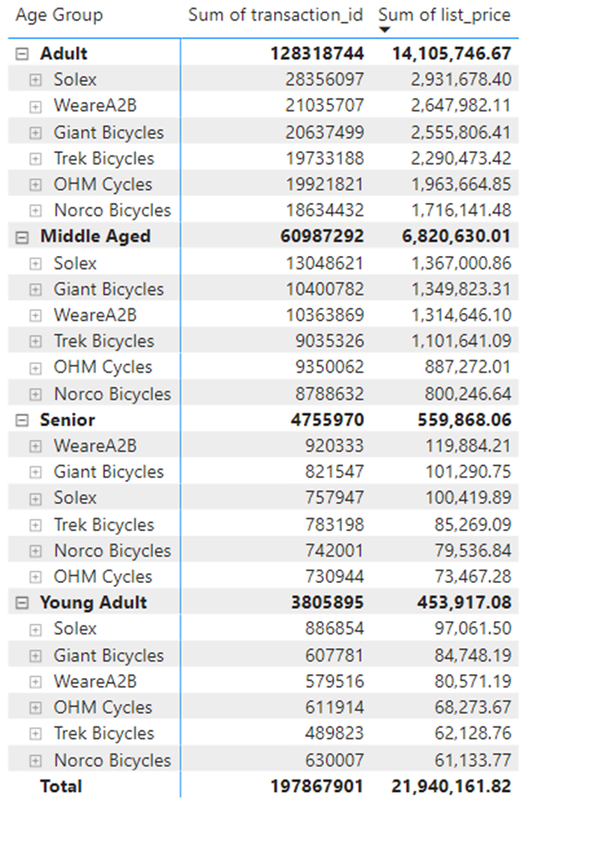
Các nhóm tuổi thể hiện sự ưa chuộng nhãn hàng khá rõ ràng khi Người lớn, trung niên và thanh niên chủ yếu mua sản phẩm của hãng Solex, nhóm Người già chủ yếu mua sản phẩm của hãng WeareA2B
Cụ thể sản phẩm mỗi nhóm tuổi mua nhiều nhất như sau:
Thanh niên/ Người trưởng thành/Trung niên: hãng Solex, sản phẩm Standard mức giá tầm trung, kích cỡ trung bình
Người già: hãng WeareA2B, sản phẩm Standard mức giá tầm trung, kích cỡ trung bình

Slide 30
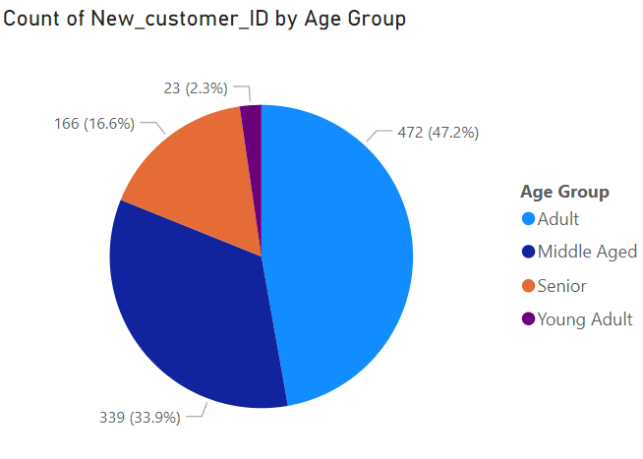
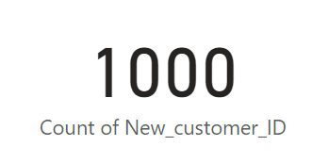
Phân Tích Theo Độ Tuổi-Khách hàng mới
Có sự tương quan lớn về tỷ lệ khách hàng theo độ tuổi ở tệp KH mới khi độ tuổi đăng ký KH nhiều nhất là Người trưởng thành
Tuy nhiên có sự khác biệt đáng kể về số khách hàng ở độ tuổi người già (chiếm 16.6% thay vì chỉ 2.35% ở tệp khách hàng cũ)
Tỷ lệ KH ở độ tuổi trung niên cũng tăng nhưng không nhiều
KH ở độ tuổi Thanh niên vẫn chiếm tỷ lệ thấp nhất
Phân loại độ tuổi theo tiêu chí:
<=18 tuổi: Thanh niên
Từ 18 đến 45 tuổi: Người trưởng thành
Từ 45 đến 65 tuổi: Trung niên
Từ 65 trở lên: Người già

Slide 31
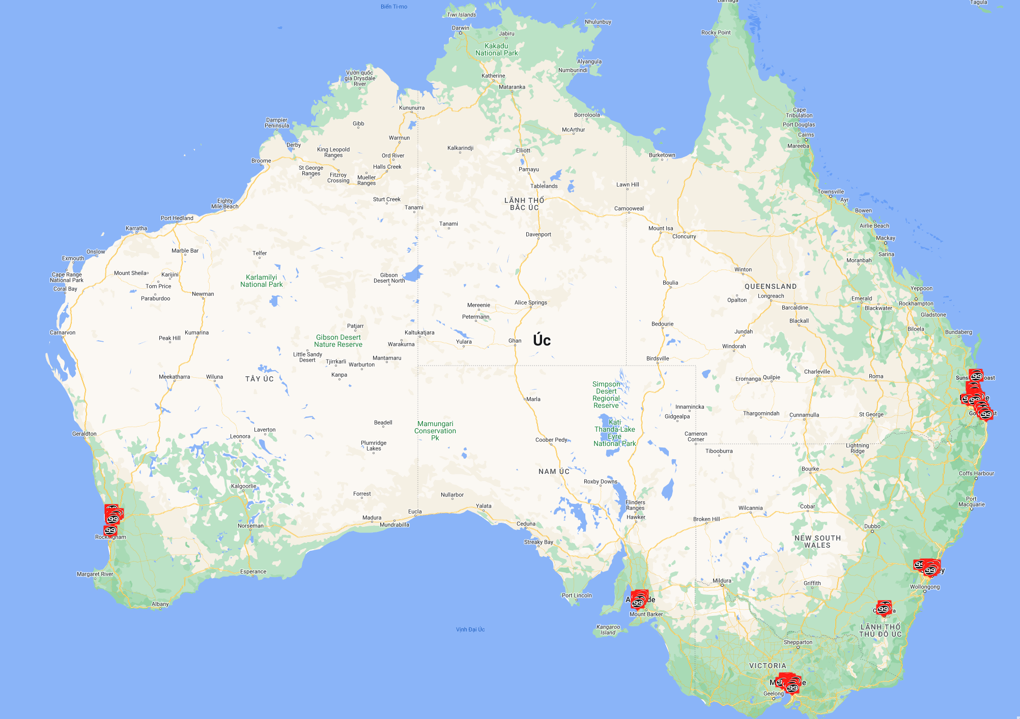
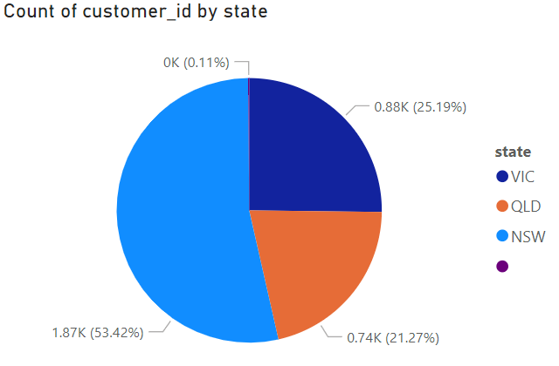
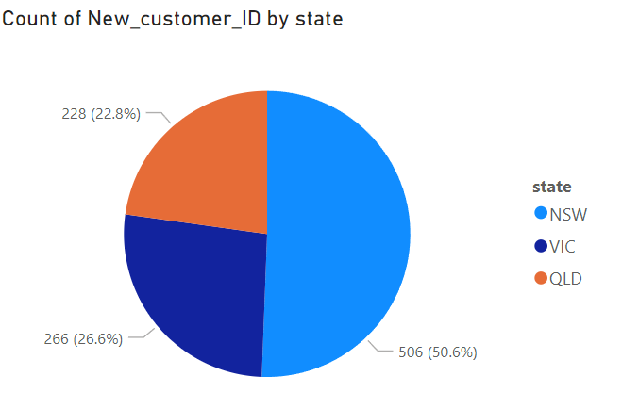
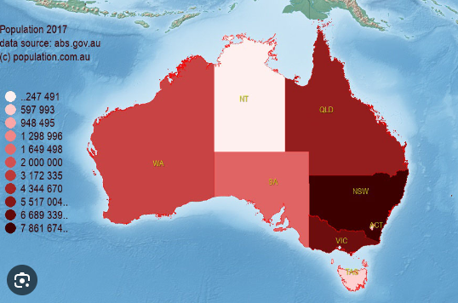
Khách hàng cũ
Khách hàng mới
Bảng 1
Bảng 2
Bảng 3
Không có sự khách biêt về tỷ lệ phần trăm khách hàng giữa 3 bang đông nhất của Úc (New South Wales, Victoria và Queensland) khi KH ở New South Wales vẫn chiếm tỷ lệ nhiều nhất
Tuy nhiên, không có dữ liệu về khách hàng mới ở những bang khác.
Xét về độ phủ của các cửa hàng 99bikes tại Úc (tập trung chủ yếu ở các các bang NSW, VIC, QLD và 1 số ít cửa hàng ở West Australia) và dân số tại các bang như bảng 4 thì tỷ lệ này là điều dễ hiểu.
Bảng 4

Slide 32
Phân Tích Phân Khúc Khách Hàng Theo RFM

Slide 33
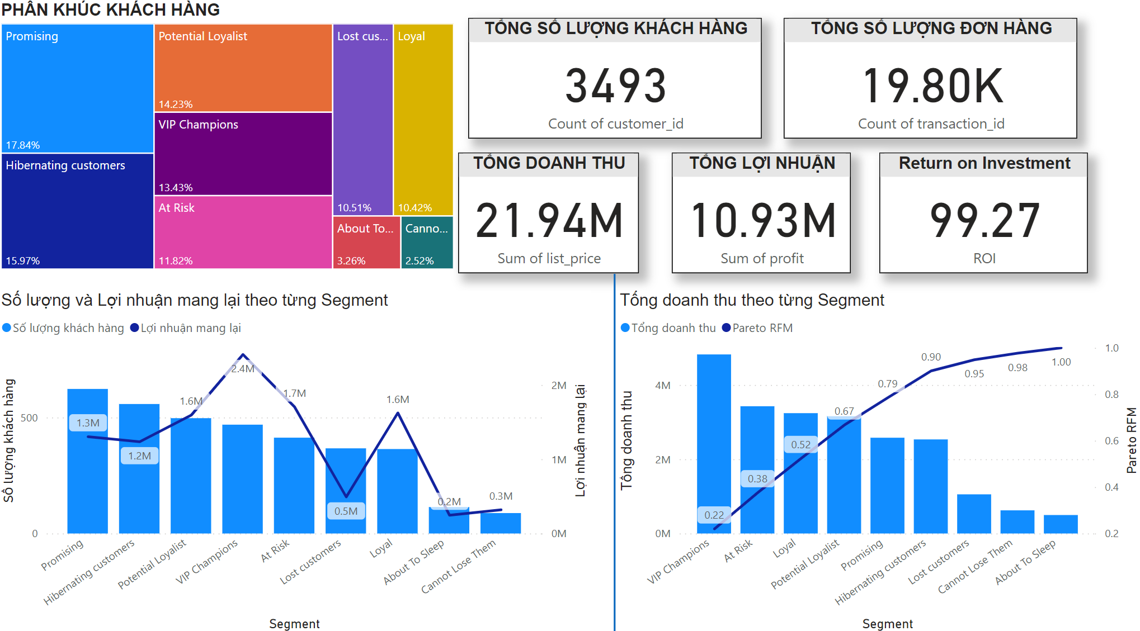
Ta thấy phân khúc của các từng customer segment phân bố đồng đều từ 10 %trở lên, phần lớn thuộc về nhóm Promising là 17,84% và Hibernating Customer 15,97%, không có biến động quá lớn về 1 bên, chỉ riêng 2 nhóm khách hàng About to Sleep và Cannot Loose Them chiếm số lượng rất ít dưới 3%.
+ Vip Champion: nhóm Khách Hàng tốt nhất, chiếm số lượng 13,84% trong tổng số KH, doanh thu đóng góp 22%, lợi nhuận mang lại cao nhất đến 2,4 triệu đô. Họ đã mua gần đây, đặt hàng thường xuyên và chi tiêu nhiều nhất.
Loyal: nhóm KH tốt thứ 2,mặc dù số lượng chiếm cũng ở mức khá (10,42%) ,nhưng doanh thu đóng góp lại đứng thứ 3 (14%), lợi nhuận mang lại cũng ở mức rất cao(1,6 triệu đô)
Potential Loyalist: nhóm KH tốt thứ 3, chiếm số lượng thứ 3 (14,23%), doanh thu đóng góp 15%, mặc dù chiếm số lượng nhiều hơn so với nhóm khách hàng loyal nhưng lợi nhuận của nhóm này đóng góp cũng ngang bằng với loyal, (1,6 triệu đô)
Promising: Đây là nhóm chiếm tỷ trọng nhiều nhất trong tổng số lượng KH (17,84%) nhưng doanh thu và lợi nhuận mang lại cũng chỉ đạt ở mức trung bình(đóng góp 12% doanh thu và lợi nhuận mang lại là 1,3 triệu đô). Họ là những mới mua hàng gần đây, vì mới sử dụng sản phẩm của công ty nên họ thường sẽ chi tiêu khá ít tiền và mua với số lượng rất ít để đánh giá xem sản phẩm của công ty có phù hợp với nhu cầu của họ hay không. Mặc dù là nhóm khách hàng mới mua hàng gần đây, nhưng lợi nhuận mà họ đóng góp cho công ty cũng ở mức khá tốt.
At Risk: Nhóm khách hàng chiếm tỉ trọng đứng thứ 5 về mặt số lượng(11,82%), doanh thu chỉ nằm sau nhóm khách hàng Vip Champions và lợi nhuận cho công ty nằm trong top 3 mức cao nhất. Họ là những khách hàng đã mua hàng của công ty từ rất lâu nhưng mỗi lần mà họ place 1 order thì sẽ là những đơn hàng với số lượng lớn là giá trị rất cao.
Hibernating Customers: Nhóm khách hàng ngủ đông chiếm số lượng đứng thứ 2(15,97%). Số lượng khách hàng này chiếm số lượng cũng thuộc đông nhất song với việc đó thì phần trăm doanh thu đóng góp (11%) và lợi nhuận mang lại cũng ở mức trung bình tương tự với nhóm Promising(1,2 triệu đô).
Can’t lose them: nhóm này chiếm số lượng ít nhất chỉ với 2,52% số KH, doanh thu đóng góp nằm trong nhóm thấp nhất 2%, lợi nhuận mang lại thì chỉ vỏn vọn 0,3 triệu đô. Họ đã từng thực hiện các đơn đặt hàng lớn nhất và thường xuyên nhưng đã lâu không trở lại.
About to sleep: chiếm 3,26% tổng số KH, tưng tự với nhóm cannot loose them có số lượng khách hàng thấp nhất , doanh thu đóng góp chỉ ở mức kém 2%. Họ là những khách hàng phổ biến, mua hàng cách đây cũng không quá lâu nhưng mỗi lần order lại hầu như là những đơn hàng không có giá trị để góp nhiều vào trong doanh thu của công ty. Lợi nhuận mà nhóm khách hàng này mang lại ở mức thấp nhất chỉ có 0,2 triệu đô
Lost Customer: nhóm này cũng với số lượng khá cao là 10,51% tổng số lượng KH, doanh thu đóng góp 5%. Đối với nhóm khách hàng này, họ hầu như đã mất liên lạc mua hàng với công ty bởi thời gian quay lại order của họ hoàn toàn rất xa và order số lượng rất ít, các đơn hàng ít giá trị.

Slide 34
Phân Tích Cohort - Retention Rate

Slide 35
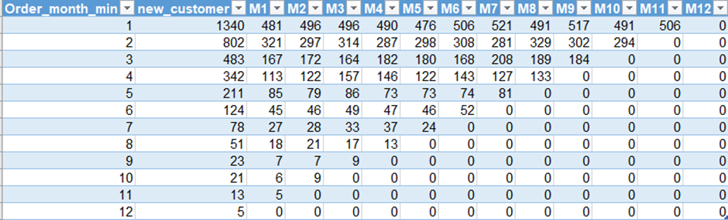
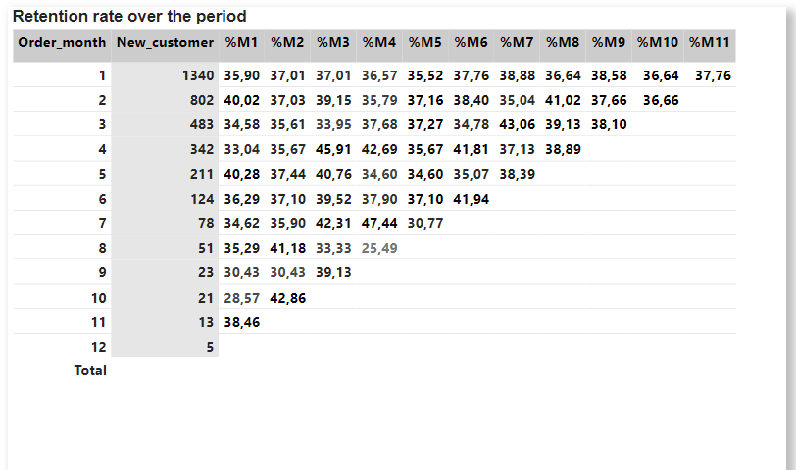
COHORT THEO TỪNG MONTH CỦA STORE

Slide 36
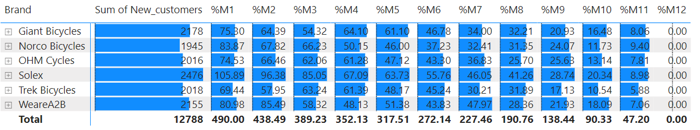

COHORT THEO TỪNG MONTH CỦA MỖI BRAND XE

Slide 37
Phân Tích Phần Trăm - Percentiles Analysis

Slide 38

=>95% số lượng khách hàng đóng góp vào 98.1% doanh thu của công ty, chỉ có 5% khách hàng là đóng góp 1.9% còn lại.

Slide 39
Đề Xuất Kinh Doanh

Slide 40

Nhận Định Theo Doanh Thu
Do doanh thu các tháng trong năm đều, đề xuất tung ra những chương trình kích cầu mua sản phẩm vào những dịp đặc biệt như Thanksgiving, Christmas, School Summer bằng cách:
Giảm Giá Sản Phẩm Outlet
Tặng Kèm Phụ Kiện
Gói quà tặng (Family Package - gói xe đạp cho bố mẹ & con cái)

Slide 41


Nhận Định Theo Phân Tích Cohort & RFM
Sau khi đánh giá phân tích Cohort & RFM, đề xuất tặng giảm giá đặc biệt cho khách mua 1 sản phẩm thuộc phân khúc giá High với khách hàng mua từ 2 lần trở lên trong vòng 3 tháng.
Giảm giá đặc biệt để tri ân cho nhóm khách hàng VIP Champion

Slide 42


Nhận Định Theo Sản Phẩm
Giảm giá đối với các sản phẩm mang lại lợi nhuận cao nhằm đẩy mạnh lượt mua (WeareA2B)
Xem xét thay thế các sản phẩm có lợi nhuận thấp (Norco)
Đề xuất combo giá tốt cho khách mua xe đạp loại Mountain khi kèm theo phụ kiện găng tay và áo

Slide 43


Nhận Định Theo Tuổi (Nhân Khẩu Học)
Nhóm khách hàng có độ tuổi từ 40, đề xuất thuê các cựu vận động viên xe đạp nổi tiếng từng thắng giải Tour De France để làm đại diện hoặc quảng bá xe đạp cho 99Bikes

Slide 44


Nhận Định Theo Đánh Giá Bất Động Sản
Ưu tiên tiếp cận khách hàng mới được đánh giá theo tiêu chí property valuation theo mức 7,8,9,10 và làm việc trong ngành Manufacturing, Financial Services và Health để dễ dàng có nhu cầu mua sử dụng xe đạp tần suất cao bằng email hay thư gửi tới nhà

Slide 45
Thank You For Your Listening
Merry Christmas !!

